Slide 1


Zagrożenia w sieci

Slide 2

CO TO JEST INTERNET?
Internet to globalna sieć komputerowa łącząca ze sobą miliony komputerów na całym świecie, umożliwiając ich użytkownikom wzajemne przesyłanie informacji za pomocą sieci telefonicznej, łączy światłowodów albo satelitarnych.
Nie tylko dorośli, ale również dzieci narażone są na zagrożenia internetowe Wśród Internautów przeważa młodzież, dla której komputer stał się podstawowym narzędziem pracy, nauki i rozrywki. Oprócz tego istnieją także inne zagrożenia w Internecie takie jak: wirusy, dialery oraz programy szpiegujące.

Slide 3

Nie tylko dorośli, ale również dzieci narażone są na zagrożenia internetowe. Wśród Internautów przeważa młodzież, dla której komputer stał się podstawowym narzędziem pracy, nauki i rozrywki. Oprócz tego istnieją także inne zagrożenia w Internecie takie jak WIRUSY.

Slide 4
Internet jest obecnie jednym z najbardziej popularnych medium wykorzystywanym w niemalże wszystkich dziedzinach życia. Dzięki niemu mamy szybki i łatwy dostęp do wiadomości, informacji kulturalnych, sportowych, wiedzy fachowej. Ale jest to również doskonały sposób na komunikowanie się, robienie zakupów czy też dokonywanie transakcji bankowych. Należy uświadomić sobie, że każdy kto korzysta z usług oferowanych w sieci jest konsumentem i każdy powinien czuć się bezpiecznie dokując różnego rodzaju czynności za jego pośrednictwem. Każdy, a przede wszystkim dzieci.

Slide 5
Z badań wynika, że do największych zagrożeń internetowych dla dzieci należy pedofilia, pornografia, przemoc i uzależnienie od Internetu. Niestety dane donoszą, że istnieje niska świadomość zagrożeń o charakterze konsumenckim wśród dorosłych użytkowników. Często bowiem nie zdajemy sobie sprawy z ryzyka oraz możliwości bycia oszukanym podczas dokonywania zakupów w sieci. A jeśli nie posiadamy wiedzy na ten temat to nie jesteśmy w stanie skutecznie bronić się przed ewentualnymi zagrożeniami.

Slide 6
NA CO NALEŻY ZWRÓCIĆ SZCZEGÓLNĄ UWAGĘ?
Korzystając z poczty elektronicznej możemy otrzymywać nieoczekiwane emaile reklamujące różnego typu produkty. Takie listy nazywamy spamem. Obecnie na każde konto pocztowe wysyłane są spamy w masowych liczbach. Często dołączane są do nich załączniki z wirusami. Po otrzymaniu takiego e-maila należy go usunąć. Nie powinno się otwierać załączników w nim zawartych oraz wchodzić na podane adresy. Aby skutecznie bronić się przed spamem należy zainstalować flirt antyspamowy, który rozróżnia spam od pozostałych wiadomości i usuwa go, bądź przenosi do odpowiedniego folderu.

Slide 7
Ostatnio na aukcjach internetowych pojawia się coraz więcej oszustw. Oszuści wystawiają towary, których w ogóle nie mają. Po zakupie kupujący wysyła pieniądze a towaru nie otrzymuje. Aby uniknąć oszustw należy przede wszystkim sprawdzić komentarze danego użytkownika, a w szczególności czas ich wystawienia.

Slide 8
Kolejnym zagrożeniem w Internecie, które ostatnio stało się plagą, jest pornografia. Niestety możemy ją już tylko ograniczyć, nie da się jej całkowicie zlikwidować.

Slide 9

NAJCZĘSTSZE ZAGROŻENIA ,NA JAKIE NARAŻONE SĄ DZIECI
-kontakt z materiałami epatującymi przemocą
-kontakt z pedofilami
-uzależnienie od Internetu
-kontakt z internetowymi oszustami
-nieświadome uczestniczenie w działaniach niezgodnych z prawem
-konsekwencje finansowe (np. korzystanie z dialerów, czyli programów łączących komputer z Internetem za pośrednictwem numerów 0-700)
-nieświadome udostępnianie informacji (np. numerów kart, adresów, haseł itp.)

Slide 10
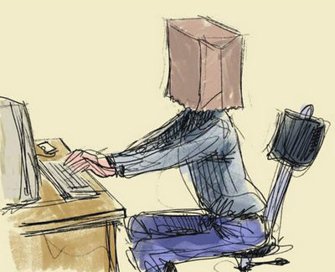
OBJAWY UZALEŻNIENIA IOD KOMPUTERA I INTERNETU
próby kontroli i/lub ograniczania czasu spędzonego przed komputerem/w internecie
kłamstwa na temat czasu spędzonego przed komputerem/w internecie
problemy w innych dziedzinach życia (w rodzinie, pracy, szkole, życiu towarzyskim) związane z używaniem komputera/internetu
angażowanie się przy użyciu komputera/internetu w aktywności, których nie pochwalałaby rodzina lub bliscy
potrzeba wydłużania czasu spędzonego przed komputerem/ w internecie by osiągnąć pożądany poziom satysfakcji lub podniecenia

Slide 11

używanie komputera/internetu by uciec od uczuć
doświadczanie stanów euforycznych oraz poczucia winy w wyniku ilości czasu spędzonego przed komputerem/w internecie
doświadczanie niepokoju, bezsenności, rozdrażnienia, zmian nastroju, lub depresji gdy niemożliwe jest użycie komputera/internetu zgodnie z wcześniejszym planem lub gdy używanie komputera/internetu zostanie przerwane
bycie zaabsorbowanym kupowaniem nowych programów, akcesoriow, dodatków komputerowych
finansowe problemy spowodowane korzystaniem z komputera/internetu (kupowanie sprzętu, oprogramowania, i opłat za internet)

Slide 12
Częstotliwość korzystania młodzieży z Internetu

Slide 13
Ile czasu młodzież przebywa w sieci?

Slide 14
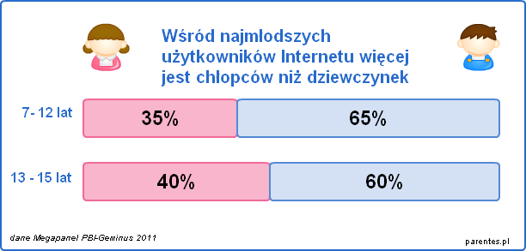

Slide 15
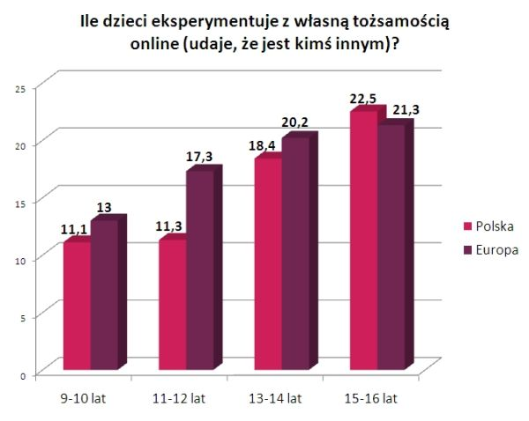

Slide 16
10 ZASAD KAŻDEGO INTERNAUTY
1. Aktualizować system operacyjny komputera (najlepiej automatycznie).
2. Zainstalować program antywirusowy i aktualizować go.
3. Włączyć firewalla i nie zmieniać bez potrzeby jego ustawień.
4. Nie otwierać listów od nieznanych nadawców i podejrzanych załączników.
5. Używać haseł trudnych do odszyfrowania (kombinacje dużych i małych liter, cyfr i znaków specjalnych).
6. Nigdy nie wysyłać haseł drogą mailową.
7. Przed dokonaniem transakcji w Internecie, upewnić się, że jesteśmy na właściwej stronie (szyfrowane strony zaczynają się od https: w adresie, certyfikat jest ważny, a przeglądarka wyświetla zamkniętą kłódkę - to znak, że połączenie jest bezpieczne).
8. Nie używać poufnych danych w kawiarenkach internetowych.
9. Nie wchodzić na podejrzane strony (można zainstalować bezpłatny program do oceny stron www).
10. Zachować zdrowy rozsądek.

Slide 17
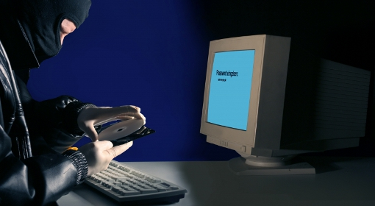
BĄDŹ OSTROŻNY W SIECI!!!

Slide 18

NIGDY NIE PODAWAJ NIEZNAJOMYM SWOICH DANYCH OSOBOWYCH!!!

Slide 19
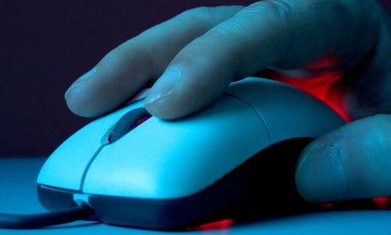
NIE OTWIERAJ SPAMÓW!!!

Slide 20
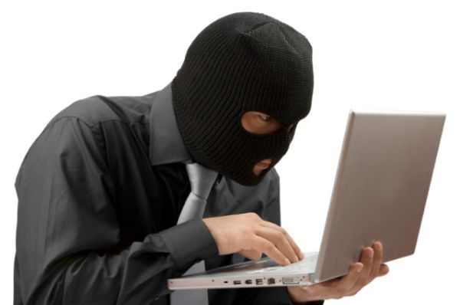
NIE KOPIUJ CUDZYCH PLIKÓW- TO JEST ZABRONIONE!!!

Slide 21

BĄDŹ KULTURALNY!!!

Slide 22
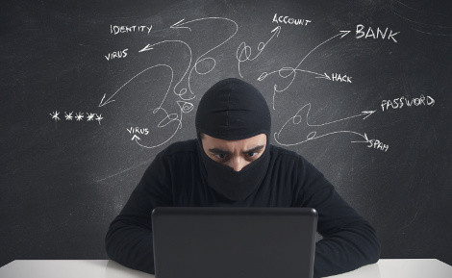
NIE OBRAŻAJ INNYCH!!!

Slide 23
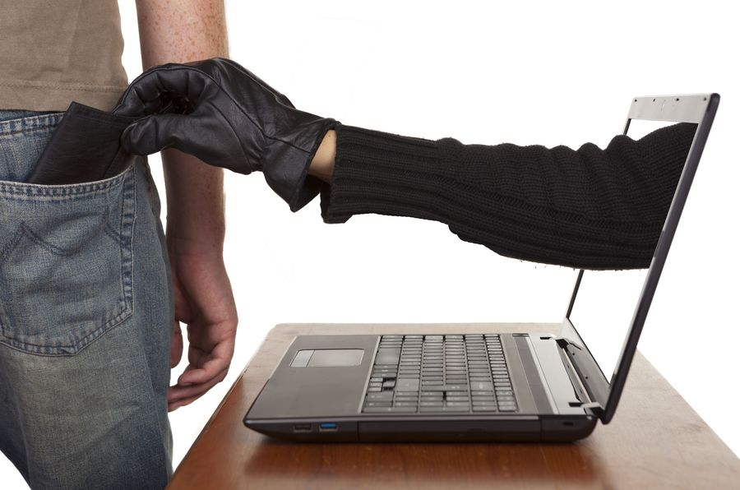
PAMIĘTAJ O UCZCIWOŚCI! TA ZASADA OBOWIĄZUJE TAKŻE W INTERNECIE!!!

Slide 24
KONIEC

